Slide 1
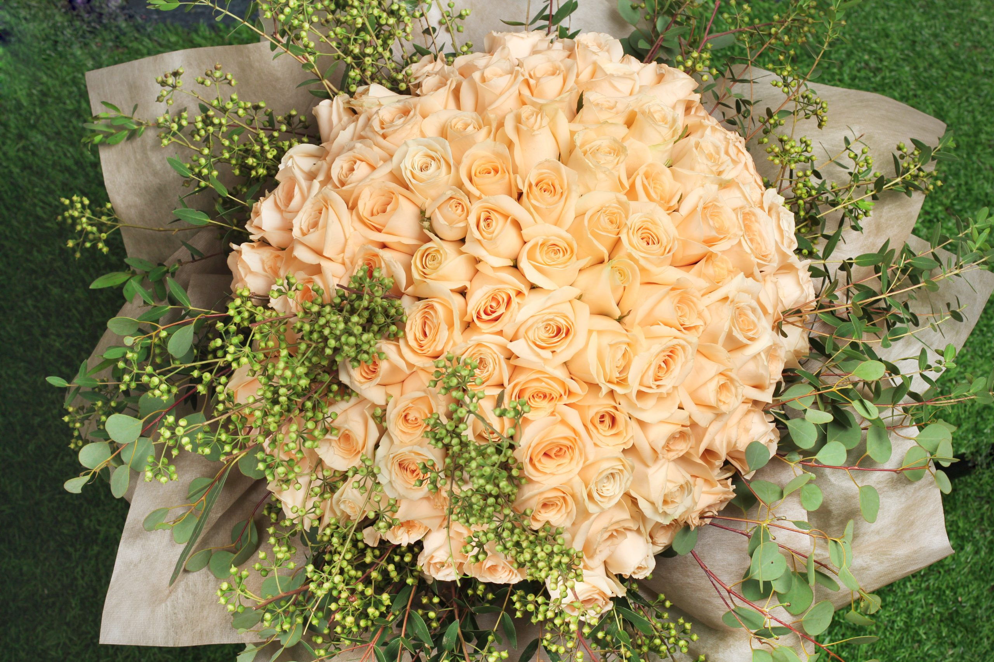
আজকের শ্রেণিতে সবাইকে স্বাগত

Slide 2
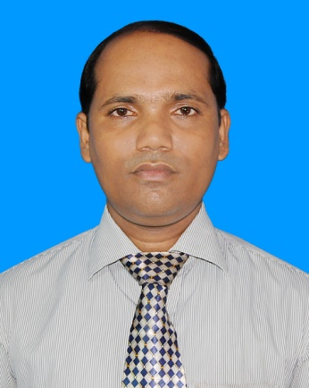
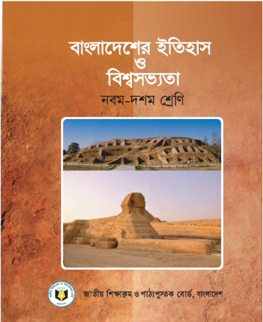
পরিচিতি
জয়দেব কুমার মন্ডল
পৈকখালী হাজী এস এন জামান মাধ্যমিক বিদ্যালয় সহকারী শিক্ষক(আইসিটি)
ভাণ্ডারিয়া, পিরোজপুর
E-mail-joyshinha@gmail.com
Mobile: 01775902929
শ্রেণিঃ নবম
বিষয়ঃ বাংলাদেশের ইতিহাস ও বিশ্বসভ্যতা
অধ্যায়-পঞ্চম

Slide 3
নিচের প্রশ্নগুলোর উত্তর দেওয়ার চেষ্টা করি-
ক) হিন্দু সমাজ কয়টি শ্রেণিতে বিভক্ত?
খ) বাঙালিরা কী খাবার খায়?
গ) তারা কী ধরনের পোশাক-পরিচ্ছদ ও অলঙ্কার পরিধান করে?
ঘ) তারা কী ধরনের আচার-অনুষ্ঠান পালন করে?

Slide 4
আজকের পাঠ
প্রাচীন বাংলার সামাজিক জীবন

Slide 5
শিখনফল
এ পাঠ শেষে শিক্ষার্থীরা-
১। কৌম সমাজ কি তা বলতে পারবে;
২। প্রাচীন বাংলার সামাজিক জীবন বর্ণনা করতে পারবে;

Slide 6
কৌম সমাজ
মৌর্য শাসনের পূর্বে ব্যাপক অর্থে বাংলার অধিবাসীদের মধ্যে রাজনৈতিক পরিচয় গড়ে ওঠেনি। এ সময়ে সমাজ বিভিন্ন গোত্রে বিভক্ত ছিল। একে বলা হতো কৌম সমাজ।আর্যদের পূর্বে কিছু কিছু ধর্মচিন্তা পরবর্তী সময়ে এদেশের হিন্দু ধর্মে ছড়িয়ে পড়ে। এগুলোর মধ্যে উলে- যোগ্য হলো-কর্মফল, জন্মান্তরবাদ, যোগ সাধনা ইত্যাদি। এ যুগের অনেক সামাজিক প্রথা ও আচার-আচরণের প্রভাব পরবর্তী সময়ে হিন্দু সমাজে লক্ষ করা যায়। যেমন- অতিথিদের পান-সুপারি খেতে দেয়া, শীবের গীত গাওয়া, বিয়েতে গায়ে হলুদ দেয়া, ধূতি-শাড়ি পরা এবং মেয়েদের কপালে সিঁদুর দেয়া ইত্যাদি।

Slide 7
জাতিভেদ প্রথা
আর্য সমাজের অত্যন্ত প্রয়োজনীয় অঙ্গ ছিল জাতিভেদ প্রথা। প্রাচীনকালে বাংলায় ব্রাহ্মণ, ক্ষত্রিয়, বৈশ্য ও শূদ্র- এ চার প্রকার বর্ণ ছিল। অধ্যয়ন, অধ্যাপনা ও পূজা পার্বন করা- এগুলো ছিল ব্রাহ্মণদের নির্দিষ্ট কর্ম। তারা সমাজে সর্বশ্রেষ্ঠ মর্যাদা লাভ করতেন। ক্ষত্রিয়দের পেশা ছিল যুদ্ধ করা। ব্যবসা-বাণিজ্য করা ছিল বৈশ্যদের কাজ। সবচেয়ে নিচু শ্রেণির শূদ্ররা সাধারণত কৃষিকাজ, মাছ শিকার ও অন্যান্য ছোটখাটো কাজ করত। ব্রাহ্মণ ছাড়া বাকী সব বর্ণের মানুষ একে অন্যের সাথে মেলামেশা করত। সাধারণত এক জাতির মধ্যেই বিবাহ হতো, তবে উচ্চ শ্রেণির বর ও নিম্ন শ্রেণির কন্যার মধ্যে বিবাহও চালু ছিল।

Slide 8
একক কাজ
ক) হিন্দু সমাজ কয়টি শ্রেণিতে বিভক্ত?
উত্তরঃ ৪টি।
খ) প্রাচীন বাংলায় মুল ক্ষমতা ছিল কাদের হাতে?
উত্তরঃ ব্রাহ্মদের ।
গ) বাঙ্গালি কাদের গুণাবলীর জন্য সুখ্যাতি ছিল?
উত্তরঃ মেয়েদের ।

Slide 9
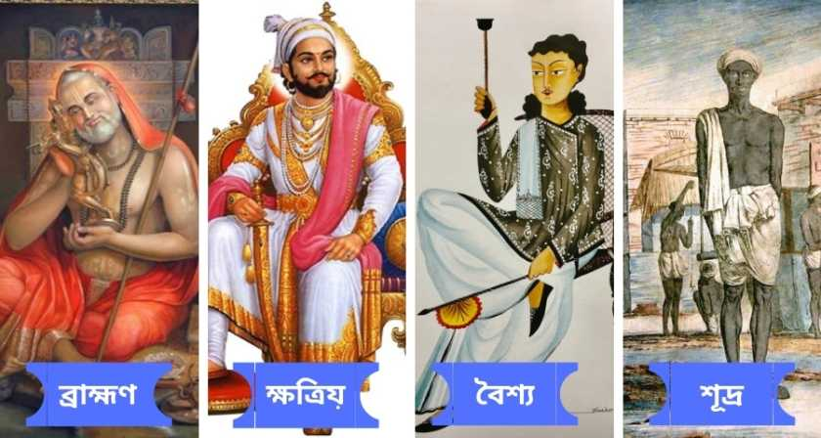
ধর্ম-হিন্দু ধর্মে ৪টি বর্ণের বিভাজন

Slide 10
‘সতীদাহ প্রথা’
স্বামীর মৃত্যু হলে স্ত্রীকেও মৃত স্বামীর চিতায় জীবন্ত পুড়িয়ে মারা হতো। এ প্রথাকে বলা হয় ‘সতীদাহ প্রথা’।

Slide 11
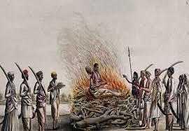
“সতীদাহ প্রথা”

Slide 12
বাঙালির খাদ্য
বাঙালির প্রধান খাদ্য বর্তমান সময়ের মত তখনও ছিল ভাত, মাছ, মাংস, শাক-সবজি, দুধ, দধি, ঘৃত, ক্ষীর ইত্যাদি। চাউল হতে প্রস্তুত নানা প্রকার পিঠাও জনপ্রিয় মুখরোচক খাবার ছিল। পূর্ববঙ্গে ইলিশ ও শুঁটকি মাছ খুব প্রিয় খাবার ছিল। তরকারির মধ্যে বেগুন, লাউ, কুমড়া, ঝিংগে, কাকরুল, কচু উৎপন্ন হতো। ফলের মধ্যে আম, কাঁঠাল, কলা, তাল, পেঁপে, নারকেল, ইক্ষু পাওয়া যেত। দুধ, নারকেলের পানি, ইক্ষুরস, তালরস ছাড়া মদ জাতীয় নানা প্রকার পানীয় সুপ্রচলিত ছিল। ভাত, গম, ইক্ষু, গুড়, মধু ও তালরস গাঁজাইয়া নানা প্রকার মদ তৈরি হতো। মদ জাতীয় নানা প্রকারের পানীয় পান করা হতো। খাওয়া-দাওয়া শেষে মসলাযুক্ত পান খাওয়ার রীতি ছিল।

Slide 13
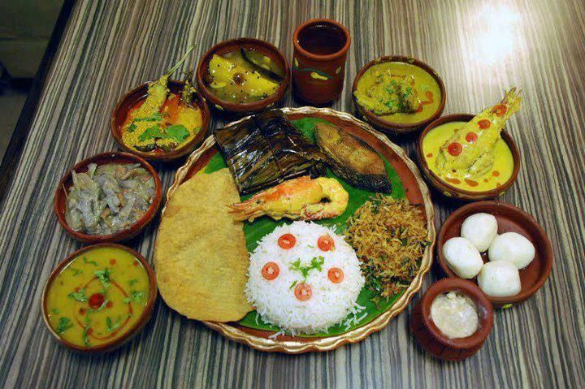
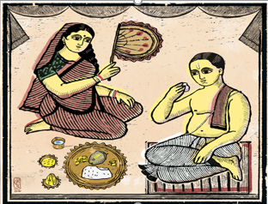
খাদ্য

Slide 14
পোশাক-পরিচ্ছদ
বাংলার নর-নারীরা যথাক্রমে ধূতি ও শাড়ি পরিধান করত। মাঝে মাঝে পুরুষেরা গায়ে চাদর, আর মেয়েরা পড়ত ওড়না। তারা কানে কুণ্ডল, গলায় হার, আঙ্গুলে আংটি, হাতে বালা ও পায়ে মল পরিধান করত। মেয়েরাই কেবলমাত্র হাতে শঙ্খের বালা পরত এবং অনেকগুলো চুড়ি পরতে ভালবাসত। মণি-মুক্তা ও দামী সোনা-রূপার অলংকার ধনীরা ব্যবহার করত। মেয়েরা নানাপ্রকার খোপা বাঁধত। কর্পুর, চন্দন প্রভৃতি প্রসাধন সামগ্রীর সহিত বিভিন্ন সুগন্ধির ব্যবহার তখন খুব প্রচলিত ছিল। মেয়েদের সাজসজ্জায় আলতা, সিঁদুর ও কুমকুমের ব্যবহারও তখন প্রচলিত ছিল। পুরুষেরা মাঝে মধ্যে কাঠের খড়ম বা চামড়ার চটিজুতা ব্যবহার করত। তখন ছাতারও প্রচলন ছিল।

Slide 15
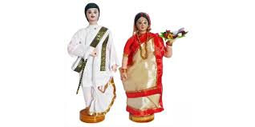
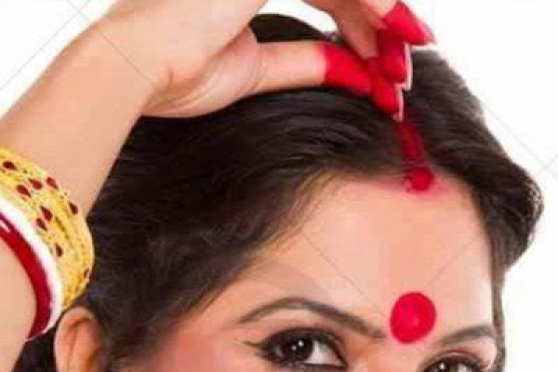
পোশাক-পরিচ্ছদ

Slide 16
দলীয় কাজ
প্রাচীন বাংলার নারী ও পুরুষদের পোশাক- পরিচ্ছদ/ অলংকার সম্পর্কে নীচের ছকটি পূরণ করো।
ক্ষেত্র | নারী | পুরুষ | নারী- পুরুষ উভয়ই
পোশাক
অলঙ্কার

Slide 17
খেলাধূলা ও আমোদ-প্রমোদের
তখনকার দিনে নানা রকম খেলাধূলা ও আমোদ-প্রমোদের ব্যবস্থা ছিল। পাশা ও দাবা খেলা প্রচলিত ছিল। তবে নাচ- গান ও অভিনয়ের প্রচলন ছিল খুব বেশি। বীণা, বাঁশি, মৃদঙ্গ, ঢাক, ঢোল, খোল, করতাল ইত্যাদি তো ছিলই, এমনকি মাটির পাত্রকেও বাদ্যযন্ত্ররূপে ব্যবহার করা হতো। কুস্তি, শিকার, ব্যয়াম, নৌকাবাইচ ও বাজিকরের খেলা পুরুষদের খুব পছন্দ ছিল। নারীদের মধ্যে উদ্যান রচনা, জলক্রীড়া ইত্যাদি আমোদ-প্রমোদের প্রচলন ছিল।

Slide 18
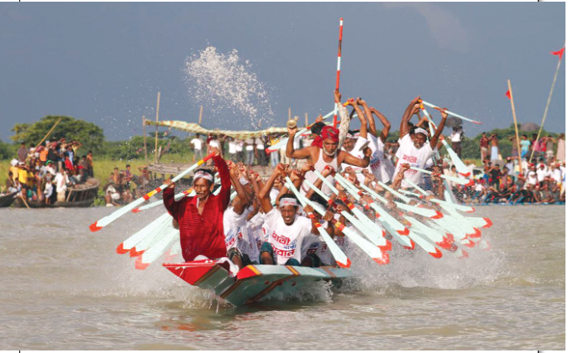
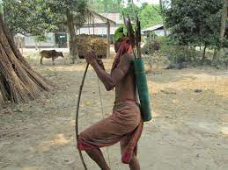
খেলাধূলা ও আমোদ-প্রমোদের

Slide 19
সামাজিক আচার-আচরণ অনুষ্ঠান
অন্নপ্রাশন, বিয়ে, শ্রাদ্ধ ইত্যাদি সামাজিক আচার-আচরণ অনুষ্ঠান সে যুগেও প্রচলিত ছিল। বারো মাসে তেরো পার্বণ অনুষ্ঠিত হতো। এ উপলক্ষে নানা প্রকার আমোদ-উৎসবের ব্যবস্থা ছিল। প্রাচীনকালে বাংলায় বর্তমান কালের ন্যায় ভ্রাতৃদ্বিতীয়া (ভাইফোঁটা), নবান্ন, রথযাত্রা, অষ্টমী স্নান, হোলি, জন্মাষ্টমী, দশহরা, অক্ষয় তৃতীয়া, গঙ্গাস্নান প্রভৃতি সুপরিচিত অনুষ্ঠানগুলো সেকালেও প্রচলিত ছিল। শিশুর জন্মের পূর্বে তার মঙ্গলের জন্য গর্ভাধান, সীমন্তোন্নয়ন ইত্যাদি অনুষ্ঠিত হতো। জন্মের পর নামকরণ, অন্নপ্রাশন ইত্যাদি উপাচার পালন করা হতো।

Slide 20
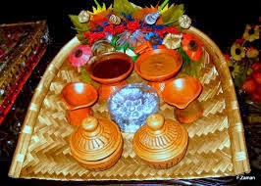
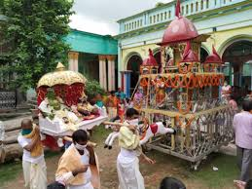
আচার-অনুষ্ঠান

Slide 21
যাতায়াত ব্যবস্থা
প্রচীন বাংলার মানুষের যাতায়াতের প্রধান বাহন ছিল গরুর গাড়ি ও নৌকা। খাল-বিলে চলাচলের জন্য ভেলা ও ডোঙ্গা ব্যবহার করত। মানুষ ছোট ছোট খাল পার হতো সাঁকো দিয়ে। ধনী লোকেরা হাতী, ঘোড়া, ঘোড়ার গাড়ি প্রভৃতি যাতায়াতের জন্য ব্যবহার করত। তাদের স্ত্রী-পরিজনেরা নৌকা ও পালকীতে একস্থান হতে অন্য স্থানে আসা-যাওয়া করত। বিবাহের পর নববধূকে গরুর গাড়িতে বা পালকিতে করে শ্বশুর বাড়ি আনা হত।

Slide 22
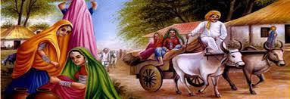
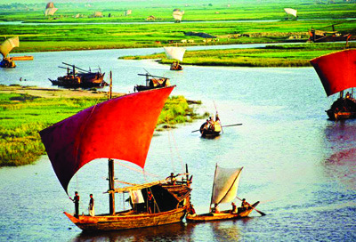
যাতায়াত

Slide 23
কৃষিপ্রধান
কৃষিপ্রধান দেশ হিসেবে বাংলার অধিকাংশ মানুষ গ্রামে বাস করত। মানুষের জীবন মোটের উপর সুখের ছিল। তবে প্রাচীন বাংলার গরিব দুঃখী মানুষের কথাও জানা যায়। সমাজের উঁচু শ্রেণি অর্থাৎ ব্রাহ্মণদের হাতে ছিল মূল ক্ষমতা। এ সময় শুধুমাত্র ব্রাহ্মণরাই শাস্ত্রজ্ঞান চর্চা করতে পারত। ব্রাহ্মণদের অত্যাচার সাধারণ মানুষের জীবনকে অতিষ্ট করে তুলেছিল। ব্রাহ্মণদের প্রভাবে সেনদের সময়ে সাধারণ হিন্দু সমাজ দুর্বল হয়ে পড়ে। প্রাচীন বাংলার শেষ পর্যায়ে এ বিশৃঙ্খল অবস্থায় মুসলমান সমাজের ভিত গড়ে ওঠার প্রক্রিয়া শুরু হয়। মুসলমান সমাজ প্রতিষ্ঠার মধ্যদিয়ে বাংলায় মধ্যযুগের সূচনা হয়।

Slide 24
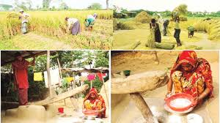
গ্রামীন জীবন

Slide 25
মূল্যায়ন
১। প্রাচীন বাংলার সমাজকে কী বলা হতো?
কৌম সমাজ
২। আর্য সমাজের অত্যন্ত প্রয়োজনীয় অঙ্গ কী ছিল?
জাতীভেদ প্রথা
৩। প্রাচীন বাংলার সমজে কোন প্রথা প্রচলিত ছিল?
‘সতীদাহ প্রথা”
৪। প্রাচীন বাংলার সবচেয়ে নীচু শ্রেণির অন্তর্ভূক্ত ছিল কারা।
শূদ্ররা
৫। প্রাচীন বালায় যাতায়তের প্রধান বাহন কী ছিল?
গরুর গাড়ি ও নৌকা
৬। বাংলায় ক্ষত্রিয়দের পেশা কী ছিল?
যুদ্ধ করা

Slide 26
বাড়ির কাজ
প্রাচীন বাংলার সামাজিক অবস্থার বৈশিষ্ঠ্যগুলো উল্লেখ করো।

Slide 27
সবাইকে ধন্যবাদ

